Slide 1
약리학

Slide 2

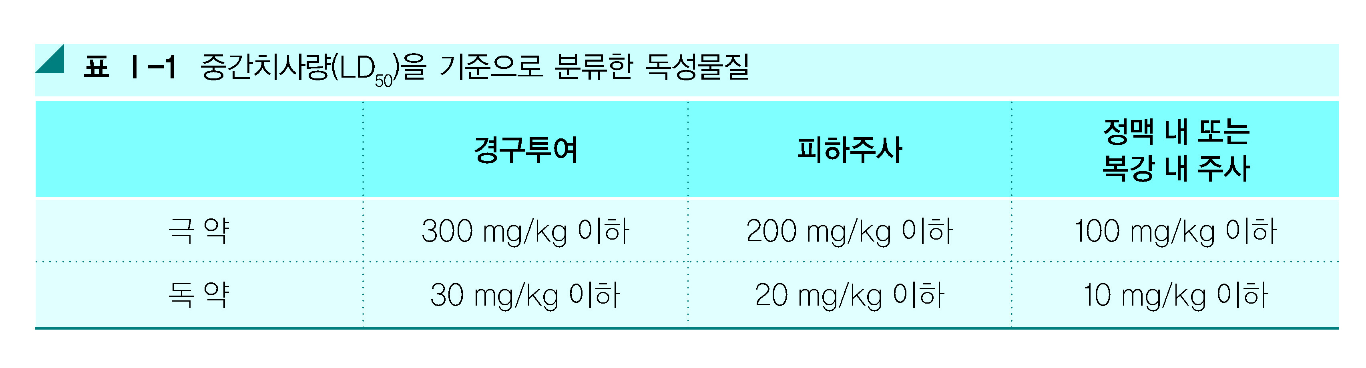
약리학 총론
1.약리학의 정의
희랍어의 약물(pharmokon)과 과학(logos)으로부터 기원된 용어
2.약물과 독물
  “세상의 모든 약은 독이다. 약과 독의 차이를 결정하는 것은 그 사용량일 뿐이다.”

Slide 3
3.의약품의 명칭
기호명(code name)
  제약회사에서 개발단계에 붙인 이름
화학명(chemical name)
  약의 성분을 화학적 명명법에 의해 붙인 이름
일반명(generic name)
  공식적으로 채택된 이름이다. 화학명보다 짧아 부르기 쉬우며, 「대한약전」에서 사용하는 이름
상품명(brand name)
  제약회사에서 상품으로 판매하기 위해 붙인 이름

Slide 4
4. 약 복용 시 환자가 알아야 할 사항
약물 복용 전
① 특정한 약물에 대한 알레르기 등 이상 반응을 지닌 경우
② 현재 치료를 하고자 하는 질병 외에 다른 질병을 가지고 있는 경우
③ 처방된 약 이외에 다른 약물을 복용하고 있는 경우
④ 임신예정, 임신 또는 수유 중인 경우
⑤ 약물에 영향을 줄 수 있는 특별한 음식을 먹고 있는 경우
⑥ 특별한 이유로 인해 약물을 복용하기 어려운 경우
약의 용량
약의 용법
약의 복용 시간
약의 보관방법
임신범주

Slide 5
5.약리작용
1)흥분작용(stimulant action)
    생체가 가진 기능이 촉진, 증강되는 경우. 예)강심제
억제작용(depressant action)
2)직접작용(direct action)
    생체 내에 투여된 약물이 직전 접촉한 장기에 일으키는 고유 약리작용
간접작용(indirect action)
    동일 약물에 의해 직접작용을 받지 않는 다른 장기에서 일어나는 작용
3)일반작용(general action)
    모든 조직장기에 대해 약리작용
선택작용(selective action)
    친화성을 가진 특정 조직장기에 가서 약리작용
4)주작용(principal action)
    치료의 목적으로 사용되는 작용으로 가장 현저하게 나타나는 작용
부작용(adverse reaction)
    치료의 목적에 장애가 되거나 불필요한 작용

Slide 6
6. 약리작용에 영향을 주는 요인
1) 용량
    •최소유효량
    •최대유효량(극량)
    • 치료량(유효량)
    •중독량, 내량, 치사량
2) 연령
    유아, 어린이, 노인은 성인에 비해 적은 양의 약물 투여
    •Young식 : 소아의 약용량=연령/(연령+12)x성인량
    •체표면적에 의한 식 : 소아의 약용량=[소아의 체표면적(m²)]/1.7x성인량
3) 성
4) 체질
5) 질병
6) 약물의 연용효과
    • 내성(tolerance)
    • 약물의존성
    • 축적작용
7) 약물의 병용효과
    •협동작용
    •길항작용
8) 위약효과

Slide 7
7.약리작용기전
수용체
  세포막에 있는 단백질로 약물분자와 결합하는 특정성분 또는 거대분자
친화력
  약물과 수용체의 결합 용이도
  결합방식: Van Der Waals결합, 수소결합, 이온결합, 전자공유결합
효력과 효능
효능제(agonist)
  분자구조가 유사한 물질들은 동일한 수용체에 결합하게 되며, 결합되어 고유의 약물작용을 나타내는 물질
길항제(antagonist, 차단제)
  구조는 유사하나 수용체에 결합하여 고유의 약물작용을 나타내지 못하게 하거나 약하게 하는 물질

Slide 8
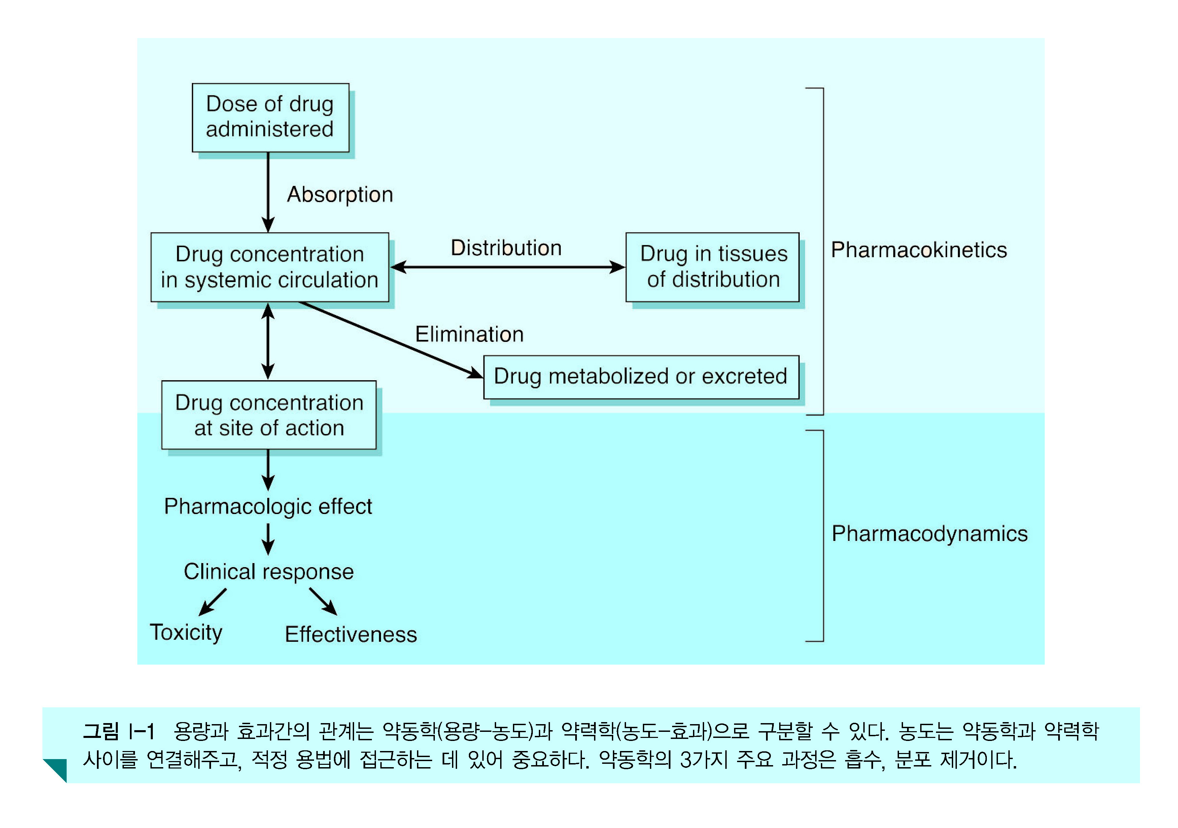
8. 약물동태학

Slide 9
1) 약물의 세포막 이동기전
수동확산
  단순확산
  여과
  촉진확산
능동확산
음세포작용, 식세포작용
약물의 세포막 통과의 중요한 요소
  약물의 흡수면적
  접촉시간
  혈류량
  약물분자의 크기
  비이온화 형태
  지용성
  pH

Slide 10
2) 약물의 흡수
생체 내로 투여된 약물이 생체막을 통과하여 혈액 내로 들어가는 것
약물의 흡수정도
  생체이용률
    투여된 약물이 변화되지 않은 상태로 전신순환에 도달하는 정도
    영향요인: 약물의 화학적 형태, 제형, 투여경로 위장관 내의 안정도, 초회통과효과 등
    초회통과효과:
      경구투여 후 약물이 전신순환에 도달하기 이전에 제거되는 과정을 총칭
      Nitroglycerin은 간 대사에 의한 초회통과효과가 크기 때문에 생체이용률이 낮아 경구투여 대신 설하투여 또는 피부패치제로 투여

Slide 11
3) 약물의 분포
순환혈액 중에서 흡수된 약물이 작용 부위까지 이동하거나 전신에 퍼지는 과정
영향요인: 약물분자의 크기, 이온화 형태 등
혈장단백 결합
  혈장은 6~8%의 단백질을 함유하고 있으며 그 중 약 50%가 알부민
  대부분의 약은 알부민과 결합하고 있으며, 알부민은 1분자당 1~2개의 결합부위를 갖음. 동인한 단백결합 부위에서 서로 길항하여 다른 약물을 치환하여 유리형 약물농도를 증가시킴.
  예) 아스피린은 wafarin, corticosteroids, throxin, insulin과 병용하면 치환으로 출혈의 위험이 있음.
혈액뇌관문, 혈액태반관문
  장기에 약물이 도달하기 어려게 함.
혈류
  혈액공급이 많은 뇌, 간, 신장에는 약물 분포가 빠르며, 근육, 피부, 지방조직에는 약물분포가 느림.

Slide 12
4) 약물의 대사
약물이 생체 내에서 효소에 의해 화학적 변화를 일으켜 다른 대사산물로 전환되는 과정
산화, 환원, 가수분해, 포합반응
대부분 간에서 이루어짐
약물대사 효소의 유도 및 억제
  유전, 종족, 성, 나이에 따라 대사효소가 다르게 나타남
  간대사 효소 유도약물: babiturates, carbamazepine, phenytoin, rifampin 등, 흡연
  대사효소의 유도간대사 효소 억제약물: cimetidine, erythromycin, allopurinol, chloramphenicol 등

Slide 13
5) 약물의 배설
    약리작용 후 대사를 받거나 투여된 상태로 생체 외로 배출
배설경로에 따른 분류
  신장배설
    수용성 약물은 사구체에서 여과되어 세뇨관을 지나 요를 통해 배설되지만 지용성 약물은 세뇨관 상피를 지나 확산에 의해 재흡수됨.
    신장에서의 약물의 배설을 촉진하기 위해서는 약물이 수용성으로 변화되어야 함. 이는 요의 ph가 중요. 약산성 약물은 알칼리성 요에서 재흡수가 안되므로 배설이 잘 이루어지며, 약염기성 약물은 산성요에서 재흡수가 안되므로 배설이 잘 이루어짐.
  소화기 배설
  호흡기 배설
  피부, 유선과 태반을 통한 배설
약물의 배설 속도에 영향을 주는 인자
  감소: 노화, 신장질환
  증가: 간장질환
반감기
  약물의 50%가 제거되는데 걸리는 시간
  간질환, 신장질환이 있는 사람은 주의

